Slide 1

Proposta de negócio
Mercado dos Devs
Proposta gerada para entrega do projeto proposto de
construção de sistema para um mercado

Slide 2
Índice
01. Objetivo
02. Fluxo
03. Problema
04. Solução
05. MVP
06. SPRINT

Slide 3

OBJETIVO
Objetivo da proposta para o cliente é de ofertar um rendimento maior no seu processo do dia a dia, ajudando a metrificar melhor seus rendimentos, gerenciar suas vendas e gerenciar seus produtos
OBJETIVO - Cliente
Cliente precisa conseguir fazer análise do seu faturamento, obter relatórios com filtros personalizados, gerenciar seus produtos e também conseguir registrar suas compras para os cliente de forma rápida e eficaz

Slide 4
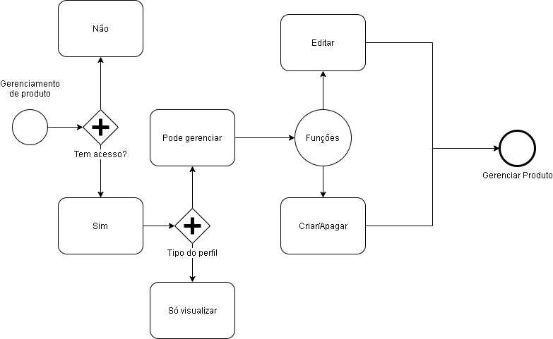
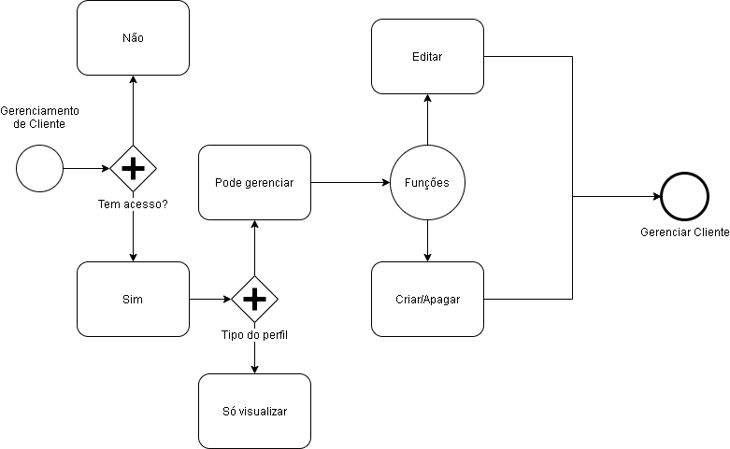
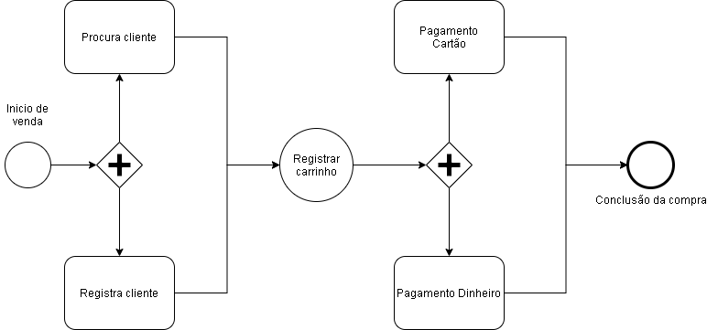
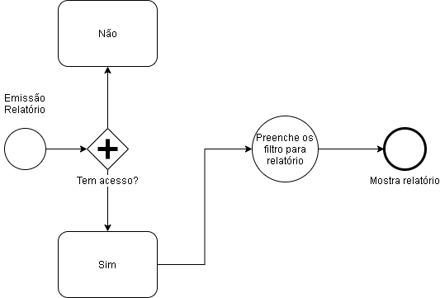
Fluxo
O intuito da apresentação do fluxo do negócio é para entendimento de como os funcionários
trabalham dia a dia

Slide 5

Problema
Cliente trouxe a seguinte situação onde está comprometendo sua operação
Problema para estimar relatório
Atendimento lendo nos caixas de operação para os clientes
Controle de estoque via planilha Excel
Não tem controle dos clientes
Desta forma o cliente está procurando uma solução que automatize diversos processos e agilize seu processo no dia a dia

Slide 6
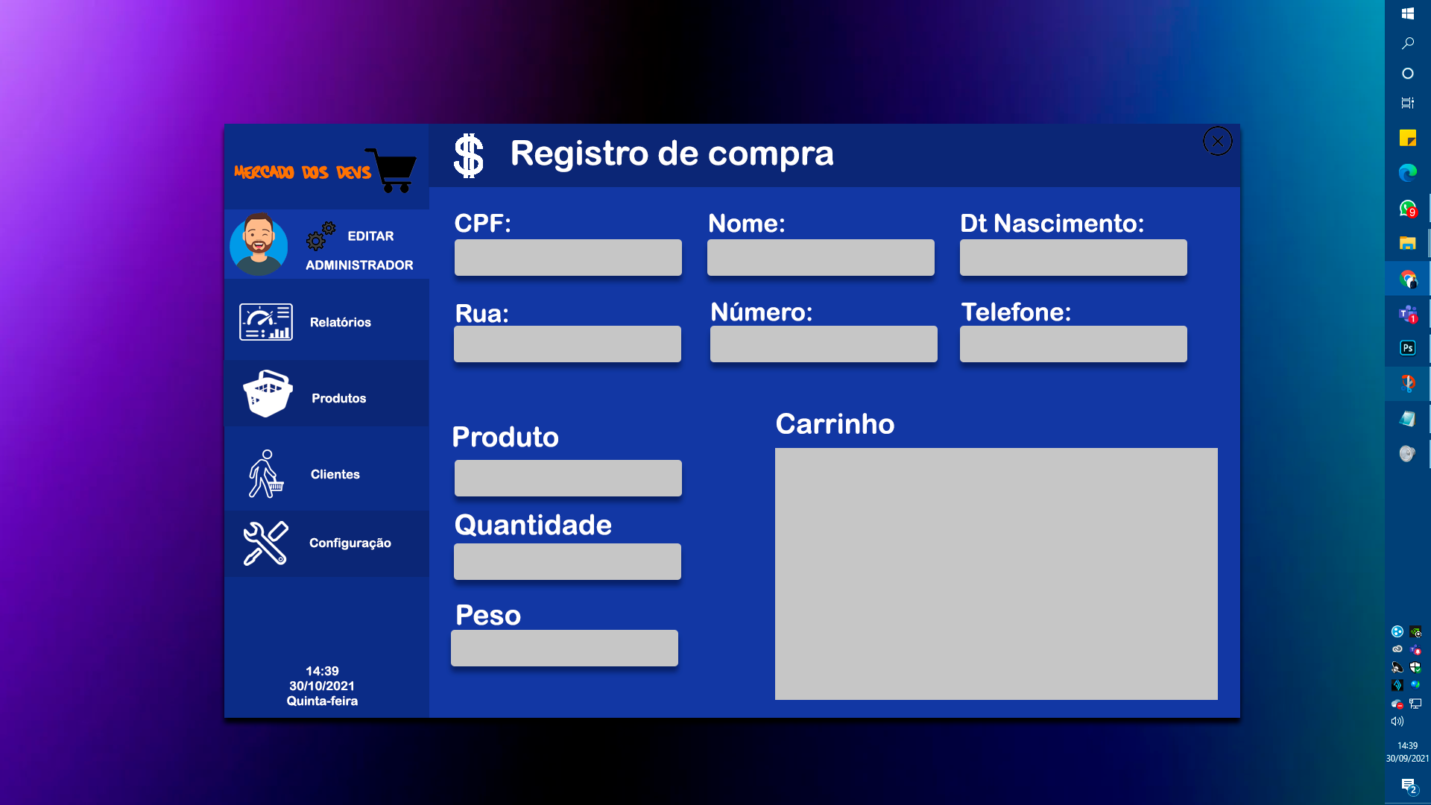
Solução
Desta forma a empresa oferece ao cliente um sistema integrado com todas seus departamentos, construindo uma aplicação ágil com conexão direta ao banco de dados para gerar histórico das ações feita no mercado de cada área.
Desta forma vamos atender os seguintes pontos
Relatórios analíticos
Gerenciamento de produtos (estoque)
Gerenciamento de clientes
Gerenciamento de funcionários

Slide 7






MVP
Desta forma para agregarmos valor ao cliente e conseguir dar tempo para que se adapte ao novo sistema vamos entregar o sistema por partes e módulos onde iremos sempre entregar algo novo para o cliente
40h Planejamento
ESFORÇO ESTIMADO
120h Construção (1 Sprint)
DISTRIBUÍDAS
SPRINT DE 3 SEMANAS (120h)
280
80h Homologação
HORAS
40h Implantação

Slide 8
Sprint
Sprint com o cronograma das entregas
SPRINT 1
Estruturação de base de dados, customização da aplicação
Estruturação da base de dados (criação de tabelas, visões, etc.)
Estruturação da aplicação (Arquitetura)
FrontEnd
SPRINT 2
Estruturação da aplicação
Criação do backend
Divisão de tarefas
Estruturação e teste
SPRINT 3
Integração
Integração do frontend com backend
Testes

